Slide 1
Науково-дослідницька робота
“Стан ґрунтів, їх зміни та продуктивність наземних екосистем на прикладі ґрунтів Синельниківської селекційно-дослідної станції Дніпропетровської області”
Виконала :
учениця 10 класу
Цокур Вікторія
Наукові керівники:
Кліко Т.Г.,Кунат В.В.,
вчителі біології та хімії

Slide 2
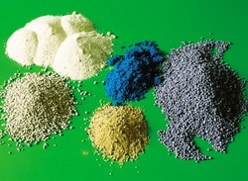
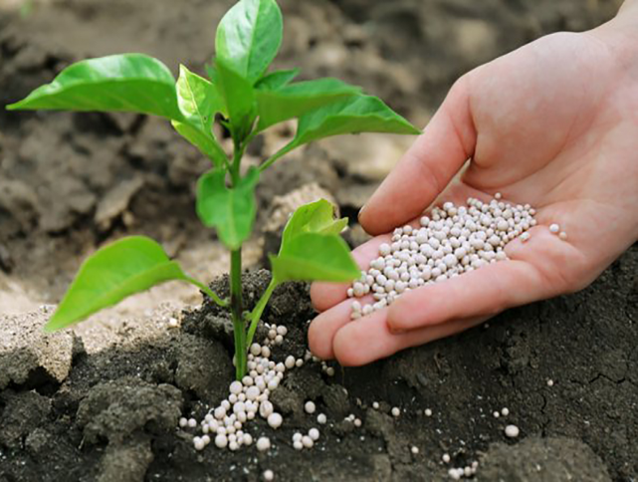
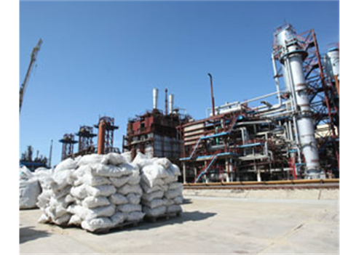
Дерево науки усіма коренями поєднане із практикою
О.М. Несмеянов
Актуальність:
Вплив добрив на стан грунтів та продуктивність наземних екосистем на прикладі ґрунтів Синельниківської селекційно-дослідної станції Дніпропетровської області”.

Slide 3
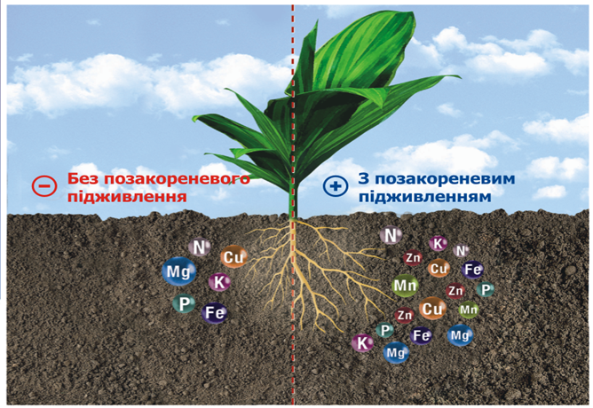
Мета дослідження:
Визначити як впливають добрива на основні показники родючості ґрунтів в сільському виробництві, а також як впливають мінеральні та органічні добрива на ґрунт в системі сівозмін.

Slide 4
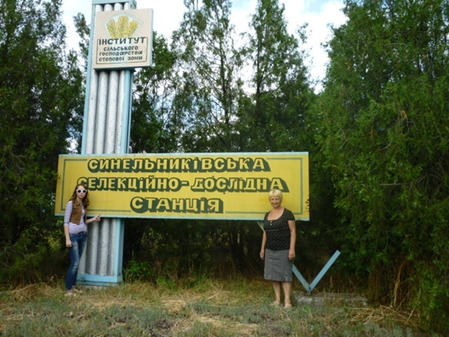
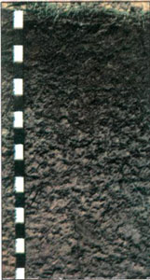
Досліди проводили на Синельниківській селекційно-дослідній станції Інституту сільського господарства степової зони НААН України, яка знаходиться в Дніпропетровській області і відноситься до північної підзони Степу України.

Slide 5
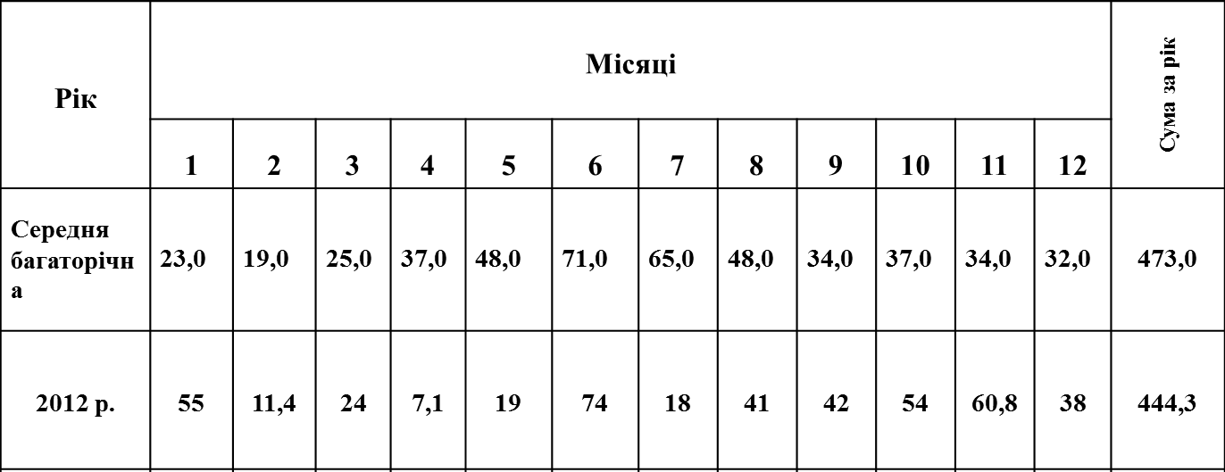
Таблиця 1
Середньомісячна і середньобагаторічна кількість опадів, мм
(дані Синельниківської агрометеостанції)
2016

Slide 6
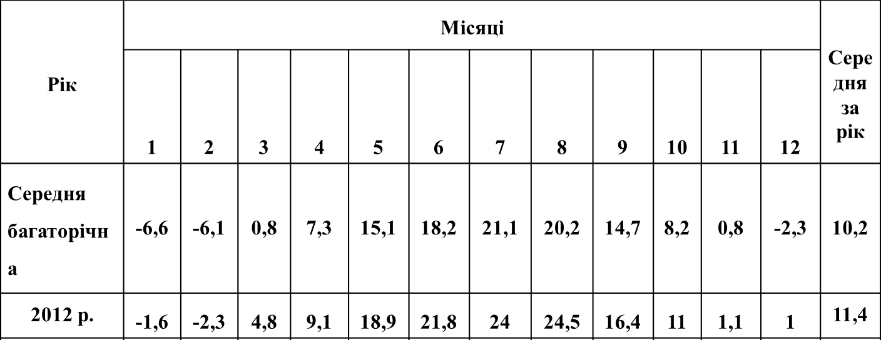
Таблиця 2
Середньомісячна і середньобагаторічна температура повітря, ºС
(дані Синельниківської агрометеостанції)
2016

Slide 7
Ґрунтоутворюючими породами є важко суглинкові та легкоглинисті ліси, які на глибині 5–6 м змінюються середньосуглинковим палевим лесом. Ґрунтовий покрив Синельниківської селекційно-дослідної станції, досить однорідний і представлений в основному звичайними середньо глибокими мало гумусними повно профільними і в різному ступені змитими чорноземами.

Slide 8
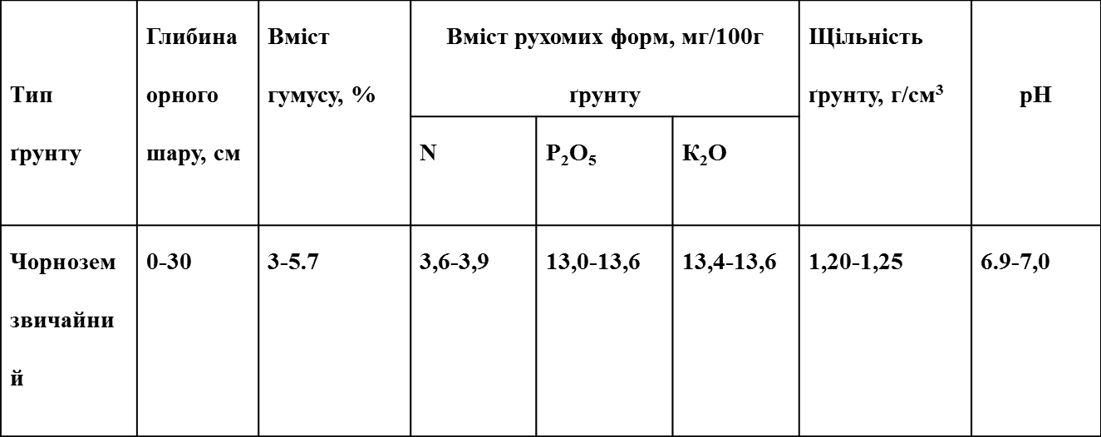
Таблиця 3
Агрохімічна характеристика ґрунтів Синельниківської селекційно – дослідної станції
Як видно із таблиці 3 ґрунти господарства забезпечені гумусом, азотом, фосфором та калієм в достатній мірі. Тип ґрунту – чорнозем звичайний.

Slide 9
Таблиця №4
Потенційна родючість чорнозему звичайного залежно від способу використання
Показники родючості Горизонти, см.
0-10 10-20 20-30 30-40 40-50 0-3 Цілина
Вміст гумусу, % 7,06 5,63 4,75 4,04 3,33 5,81
Запас гумусу, т/га 67 72 60 49 43 199
Вміст валового азоту, % 0,35 0,27 0,21 0,20 0,17 0,28
Вміст валового азоту, т/га 3,33 3,46 2,67 2,44 2,19 9,46
Вміст валового фосфору, % 0,161 0,140 0,132 0,130 0,124 0,144
Вміст валового фосфору, т/га 1,53 1,79 1,68 1,59 1,6 5
Вміст валового калію, % 0,151 0,142 0,138 0,130 0,126 0,391
Вміст валового калію, т/га 1,62 1,80 1,68 1,59 1,7 1,6
Рілля
Вміст гумусу, % 4,08 4,04 3,86 3,48 2,94 3,99
Запас гумусу, т/га 44 47 44 43 38 135
Вміст валового азоту, % 0,20 0,19 0,19 0,17 0,15 0,19
Вміст валового азоту, т/га 2,16 2,19 2,19 2,07 1,94 6,54
Вміст валового фосфору, % 0,149 0,148 0,139 0,130 0,126 0,145
Вміст валового фосфору, т/га 1,61 1,70 1,60 1,59 1,63 4,91
Вміст валового калію, % 0,139 0,128 0,119 0,112 0,109 0,125
Вміст валового калію, т/га 1,81 1,90 1,80 1,79 5,3 1,89
З даної таблиці видно вміст гумусу у ґрунті показав поступове зниження його по профілю на цілині з 7,06% у шарі 0-10см до 3,33% у шарі 40-50см.,а на ріллі відповідно з 4,08%до 2,94%. Найбільш суттєві зміни вмісту гумусу спостерігається в орному шарі (0-30см.), а саме на цілині він складає 5,81%, на постійно оброблюваній ділянці лише 3,99%, або 69%від цілині.

Slide 10
Підвищення родючості ґрунтів
Рівень родючості ґрунтів визначається їх хімічними, фізичними, фізико-хімічними та біологічними властивостями, які за інтенсивного використання без заходів, направлених на підтримання родючості, значно погіршуються. Одним із важливих показників родючості ґрунтів є вміст у них органічної речовини – гумусу.

Slide 11
Таблиця №5
Структура сівозмін
№ п/п | № сівозміни
 | 1 | 2 | 3 | 4
1. | Чорний пар | Люцерна | віка+овес | віка+овес
2. | Озима пшениця | Люцерна | Озима пшениця | Озима пшениця
3. |  | Озима пшениця
4. |  | Озима пшениця
5. | Озима пшениця | Озима пшениця
6. |  |  |  | Озима пшениця
7. |  | Озима пшениця | Озима пшениця
8.
9.
10.

Slide 12
Висновок
Одержані в дослідженнях результати свідчать, що сільськогосподарське використання чорноземів суттєво впливає на основні показники їх родючості. Постійний винос органічної речовини з урожаями сільськогосподарських культур призводить до суттєвих втрат гумусу та азотистих сполук у верхніх оброблюваних шарах ґрунту і в більш глибоких його шарів. При насиченні сівозмін інтенсивними культурами і особливо цукровими буряками посилювало процеси мінералізації запасів гумусу. Тому необхідно регулювати гумусовий баланс по мірі зростання концентрації просапних культур. Збільшення їх в структурі посіву повинно супроводжуватись відповідним підвищенням дози органічних добрив. Введення в сівозміну багаторічних бобових трав поліпшує стан гумусового балансу.

